Slide 2
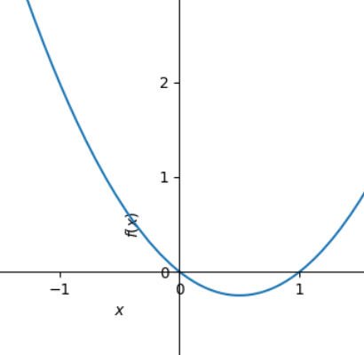
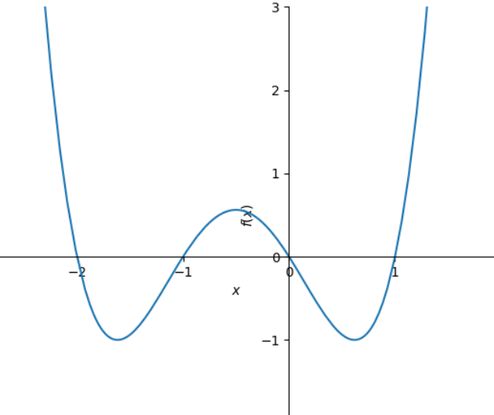
黑态
外加电场
外加电场
白态
黑态
白态
E_{a}

Slide 3
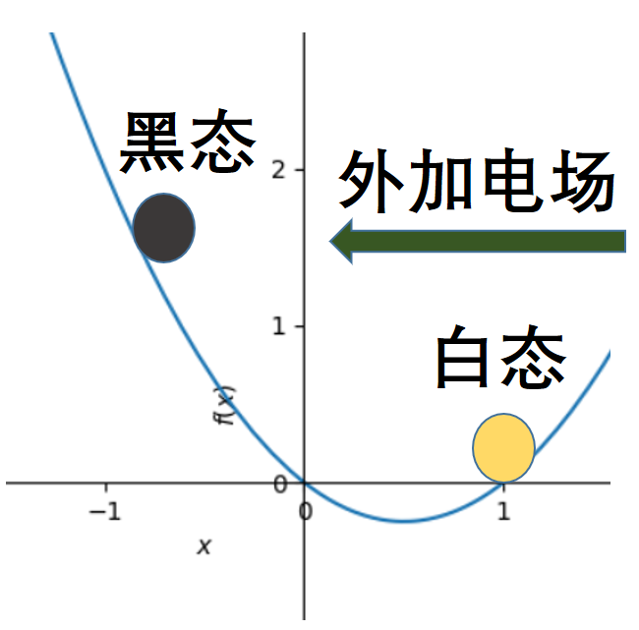
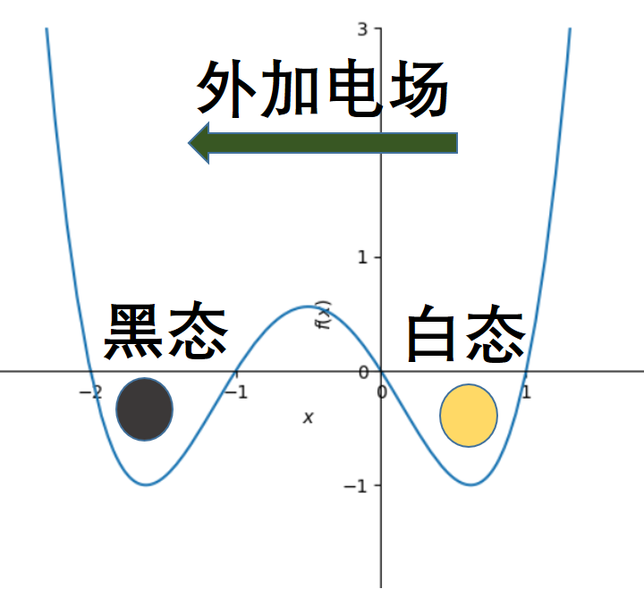

Slide 5

BrightMoon

Slide 6
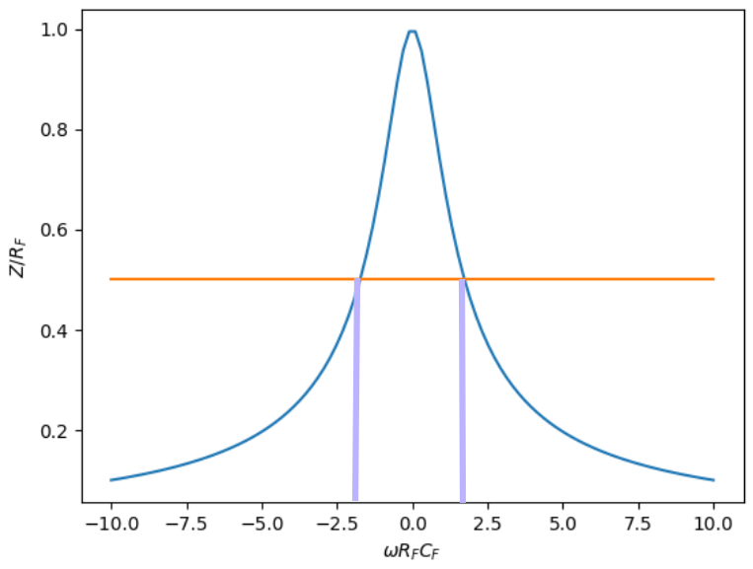
定义截止频率
低频阻抗大
实现“低通”滤波

